Slide 1
ПРОСТРАНСТВО
ГАРМОНИЗАЦИИ ЖИЗНИ
(проект «Гармонизация жизни» – прототип)
Автор и руководитель проекта:
Ольга Геннадьевна Кузнецова

Slide 2
Предпосылки проекта, описание проблематики, обоснование значимости:
Снижение количества круглосуточных стационаров в пользу амбулаторной службы при отсутствии изменений в полуамбулаторном и амбулаторном звене (нет длительного внебольничного сопровождения для стойкого восстановления и регулярной поддержки в рамках психосоциальной реабилитации).
Ограниченная во времени психосоциальная реабилитация не отражает характер реабилитационного процесса при психических расстройствах (это длительный процесс). Реабилитационная поддержка в виде возможности посещения серии тренингов ограничена 3 месяцами. При выписке пациента из дневного стационара он не допускается для продолжения реабилитации, а направляется в ПНД (где реабилитационная работа не гарантирована, зависит от активности сотрудников, пронизана стереотипией).
Отсутствие развивающих (с постоянным обновляющимся содержанием) программ, ориентированных на возвращение к трудовой деятельности, для людей с сохранным интеллектом, имеющих проблемы с психическим здоровьем. ВСЕ тренинги («модули») имеют завершенный характер (по 3-10 занятий) с неизменяющимся на протяжении времени содержанием. За счет стереотипии в ПНД оседают люди с более выраженными психическими расстройствами.
Все тренинги выстроены в директивном (патерналистком) ключе – «врач-пациент» – без возможности проявления и развития пациентом своих ресурсов. Не используется реабилитационный потенциал на благо как самого пациента, так и других пациентов. Поддерживается иждивенческая позиция (только потребление), что не соответствует духу реабилитации (опора на сохранные звенья).
Психосоциальная реабилитация в амбулаторном звене должна быть вне психиатрических стен для дестигматизации психических расстройств, чего нет в рамках государственной психиатрии. Силами активных сотрудников ПНД предлагаются разовые посещения заведений вне психиатрии. Нет систематичности. Реабилитация, проходящая в стенах психиатрических учреждений, не позволяет охватить нуждающихся и укрепляет стигматизацию.
Недостаточность условий для психосоциальной реабилитации в амбулаторном звене (нет материально-технической оснащенности: например, в дневном стационаре ПКБ №3 им. Гиляровского 1 маленький кабинет групповой работы для всех психотерапевтов и медицинских психологов; нет большого экрана, ноутбука, интернета, колонок, исправной маркерной доски; отсутствие пространства для возможности работы большой группы; туалет для пациентов на улице).
Реабилитация при психических расстройствах – длительный процесс с коррекцией когнитивных функций, эмоциональной сферы и поведения (смена образа жизни), с профессиональной реинтегрцией, т.е. гармонизации всех сторон жизни пациента. Данной системообразующей формы (комплексного подхода в рамках одной программы) реабилитации нет в психиатрии. Такая программа для более быстрого восстановления когнитивных процессов и уровня функционирования особенно необходима лицам трудоспособного возраста с сохранным интеллектом, с недавно возникшими психическими расстройствами. Что значимо в условиях резкого роста психических расстройств у трудоспособного населения (с 2020 года – пандемия и с 2022 года – СВО) -> страдает экономика страны и качество жизни отдельных граждан.
Без длительной реабилитации и длительного внебольничного сопровождения (доступности поддержки) растет число регоспитализаций.
В государственной психиатрии перекос административных установок в пользу диагностики (из-за кадрового дефицита) и в ущерб реабилитации, что ведет к несистематичности в проведении реабилитационных мероприятий.
Не используется межведомственное взаимодействие, его ресурсы. Изолированность психиатрической системы, «Психиатрия в собственном соку».
Отделение пациентов от родственников при реабилитационных занятиях в тренингах мешает единому пониманию процесса реабилитации.
НКО ориентированы преимущественно на лиц с более тяжелым психическим статусом, практикуют платный вход и членские взносы, т.е. живут не только на гранты. Для лиц с сохранным интеллектом, лишившихся работы, впрочем как и для людей с инвалидностью такие условия неприемлемы.
Группы поддержки существовали до СВО (сейчас сотрудники привлечены к патодиагностике). Группы поддержки носили клубный характер (чаепитие, шахматы) без динамического образовательного контента. Отсутствуют какие-либо формы длительной поддержки для лиц с сохранным интеллектом.
Система лечебно-трудовых мастерских разрушена в 1990 гг. В ВАО Москвы функционирует только одна ЛПТМ, ориентированная на постепенное возвращение трудовых навыков. Возможности охвата пациентов данной ЛПТМ ограничены. ЛПТМ ориентирована преимущественно на более тяжелую категорию пациентов, имеющих инвалидность. Длительность трудовой реабилитации при ЛПТМ ограничена 3 месяцами.
Высокие расходы государства на регулярные госпитализации в круглосуточные и дневные стационары могли бы быть снижены за счет длительного внебольничного сопровождения (профилактики психических расстройств).

Slide 3
Существующая система психосоциальной реабилитации в психиатрии: | Предлагаемое решение (проект «Гармонизация жизни») - новая система психосоциальной реабилитации:
Краткосрочные (до 10 занятий) тренинги (не менее 95 %, не считая проекта «Гармонизация жизни»). Отсутствие системы длительного внебольничного психосоциального сопровождения (группы поддержки без динамического содержания). В условиях СВО группы поддержки закрыты, специалисты на патодиагностике. | Длительное непрерывное внебольничное сопровождение (с динамическим содержанием)
Однообразные тренинги (Психообразование, Метакогнитивный треннг, Тренинг навыков релаксации, ТКСН (тренинг когнитивных и социальных навыков), Тренинг бытовых навыков, Арт-тренинг, Мотивационный тренинг): содержание каждого тренинга инвариантно. Отрабатываются последовательно за 3 месяца. Проводятся только на базе дневных стационаров, т.к. только там есть кабинеты. Нет комплексного подхода в рамках одной программы. | Разнообразные (неповторяющиеся) занятия, основанные на принципе гармонизации жизни (комплексный подход)
Эпизодическое привлечение пациентов к проведению занятий, без корригирующей роли специалиста. Не используется реабилитационный потенциал пациентов. | Система наставничества и система лидерства на регулярной основе, с активной корригирующей ролью специалиста
Отсутствие регулярного, динамического, сменяющегося образовательного компонента в занятиях и проводятся сотрудниками психиатрической системы. Слабый или отсутствующий воспитательный компонент. | Образование и воспитание как методы реабилитации: участники проекта становятся преподавателями-наставниками и ведут занятия под руководством коррекционного преподавателя-психолога (университетская система подготовки и проведения занятий)
Занятия для пациентов и родственников пациентов – это разные занятия | Открытость проекта для всех: пациенты и члены семьи и ближайшего социального окружения посещают проект вместе для единого понимания реабилитации и сплочения
В ПНД оседают пациенты с более выраженными нарушениями, для лиц с сохранным интеллектом нет интересных, развивающих и длительных программ | Ориентация на участников с сохранным интеллектом
Проведение занятий на регулярной основе только в рамках психиатрической сети. Периодические психопрофилактические лекции или Псифесты вне психиатрических стен (нерегулярно). | Проведение занятий вне больничных стен на регулярной основе
Нет привлечения внешних специалистов-профессионалов | Привлечение внешних специалистов (волонтеров)
Отсутствие профориентационного компонента в занятиях. Возможности лечебно-трудовой мастерской ограничены (для более тяжелых пациентов и инвалидов) | Развитие профориентации за счет постоянного разнообразия
Выходы в новые места на нерегулярной основе и зависит от активности специалиста | Обязательные выходы в новые места (для развития навыков ориентировки в городе и преодоления страхов)
Недостаточность материально-технической базы в рамках государственной психиатрии, изолированность психиатрии от внешнего мира | Использование ресурсов межведомственного взаимодействия (государственных и негосударственных партнеров), в частности площадки Центров московского долголетия и молодости
Отсутствие профилактики профессионального выгорания (однообразие и работа только в стенах психиатрической сети) | Профилактика профессионального выгорания для сотрудников за счет разнообразия занятий и вне психиатрии
В государственной психиатрии перекос административных установок в пользу диагностики и в ущерб реабилитации (из-за кадрового дефицита), что ведет к несистематичности в проведении реабилитационных мероприятий. | Занятия проекта проводятся без перерыва на каникулы или другие вопросы.
НКО ориентированы преимущественно на лиц с более тяжелым психическим статусом, практикуют платный вход и членские взносы, т.е. живут не только на гранты. Для лиц с сохранным интеллектом, лишившихся работы, впрочем как и для людей с инвалидностью такие условия неприемлемы | Участие в проекте бесплатное.

Slide 4
Основные признаки психосоциальной реабилитации, обуславливающие решение:
Только методика, лежащая в основе работы Проекта и базирующаяся на Обучении, Воспитании и Трудотерапии с активным вовлечением участников в образовательный процесс в роли Преподавателей-Наставников, где все занятия построены на принципе Гармонизации жизни, объединяет все задачи психосоциальной реабилитации.
Это форма Университета, работающего на постоянной основе без ограничений длительности участия.
Эта методика подходит для всех (как школа, университет) и обеспечивает большой охват.
«Пространство гармонизации жизни» = «университет психосоциальной реабилитации и взаимного образования».
Это длительное внебольничное сопровождение, основанное на образовании, воспитании, трудотерапии, гармонизации жизни, с использованием интеллектуального и профессионального потенциала участников, с включением близкого социального окружения.
Ориентация на трудоспособное население с сохранным интеллектом.
Данный Проект как ПредШаг (предварительный шаг) в профессию и в учебу, подготовка к трудовой и учебной деятельности.
Восстановление и улучшение уровня функционирования
Улучшение когнитивных функций, эмоционально-волевой и поведенческой сфер (улучшение психического статуса)
Нормализация социального и личного статуса
Улучшение социально-коммуникативных и поведенческих навыков
Восстановление и укрепление физического здоровья
Длительность процесса, необходимость предоставления регулярной информационной и эмоциональной поддержки
Комплексный подход с гармонизацией всех сфер жизни человека (изменение образа жизни на более конструктивный)
Выход за психиатрические стены
Улучшение семейного функционирования
Опора на реабилитационный потенциал
Смена пассивной, иждивенческой позиции на активную, проактивную и ответственную
Профилактика рецидивов
Формирование комплаентности в отношении медикаментозного и психосоциального воздействия
Дозированность психологических интервенций (индивидуальный подход)
Поддержка при профориентации и трудоустройстве
Помощь в поиске своей социальной ценности
Результаты: до 50% участников проекта (= около половины присоединившихся к проекту, в нем оседают и участвуют в проекте в разной степени) показывают повышение уровня функционирования (повышение качества жизни, уровня включенности и занятости, улучшение психического статуса, снижение числа регоспитализаций, рост образовательного уровня, уровня воспитания, улучшение когнитивных процессов, преодоление иждивенческой позиции, профориентация, профилактика профессионального выгорания, рост уверенности в себе, улучшение внутрисемейного функционирования, нахождение друзей, преодоление одиночества, повышение по критерию трудовой занятости, профориентация).
Отслеживание результатов проводилось на активных участниках (10% от первично вошедших или 20% от находящихся в общем чате).
В месяц мероприятия посещают около 60 человек (347 человек на данный момент в чате).

Slide 5
Цель по SMART, задачи и критерии достижения:
ЦЕЛЬ: За 3 года масштабировать Проект «Гармонизация жизни», проработать и стандартизировать систему длительного внебольничного сопровождения в групповом формате для взрослых с сохранным интеллектом, имеющих проблемы с психическим здоровьем и самореализацией.
Задачи:
Подбор подходящих сотрудников для реализации методики работы проекта (образование, воспитание, трудотерапия и гармонизация жизни как методы),
создание системы привлечения более сохранных с точки зрения психического здоровья граждан трудоспособного возраста для психопрофилактики в проект.
Создание системы мотивации к участию (коллаборация с «Мосволонтер» и «Пушкинская карта»): балльная система оценки достижений участников (БСОДУ).
Активное вовлечение участников в образовательный процесс в роли Преподавателей-Наставников.
Контроль и коррекция поведения и внешнего вида участников.
Создание «Паспорта здоровья» каждого участника для обязательного прохождения диспансеризации (проверка всех систем организма: от стоматолога до дерматолога).
Создание «Дневника гармонизации» (на основе ежедневника, для обучения планированию и осознанности проживания)
Создание разнообразного контента (уникальность каждого занятия).
Наладить обратную связь с участниками и сбор аналитики,
Отработать инструментарий,
Внедрить МКФ (международная классификация функционирования, ограничений жизнедеятельности и здоровья), Проект как площадка для апробирования МКФ в государственной системе психиатрии.
Проработка системы маршрутизации для разных ситуаций.
Развитие межведомственного взаимодействия, в том числе с НКО (гибкость работы Проекта, поиск новых решений).
Совершенствование системы профориентации,
Помощь в профессиональной реинтеграции
Приближение участников к более здоровому и гармоничному образу жизни
Динамическая оценка уровня профессионального выгорания сотрудников Проекта и его участников.
Создание пилотной группы для подростков по данной методике «университета психосоциальной реабилитации и взаимного образования».
Критерии достижения:
Около 50 % от числа обратившихся остаются в проекте и принимают в нем участие по мере возможности (каждый в своем темпе и количестве).
Снижение числа регоспитализаций и число рецидивов психических расстройств: Улучшение психического здоровья (субъективная оценка) и снижение числа рецидивов минимум на 1 в год у 10% оставшихся в проекте.
Повышение качества жизни и уровня функционирования трудоспособного населения: Повышение субъективной оценки качества жизни и повышение оценки по критериям МКФ у 20% оставшихся в проекте.
Снижение уровня профессионального выгорания у сотрудников Проекта и его участников.
За 3 года работы проекта не менее 20% участников подымаются не менее, чем на одну ступень по уровню трудовой занятости.
За каждые 10 занятий участия улучшается эмоциональное состояние, уровень социально-коммуникативных навыков и заботы о себе.
За 3 года регулярного участия в проекте формируются полезные навыки и конструктивное мышление, профилактирующие рецидивы.

Slide 6
ЦЕЛЕВАЯ АУДИТОРИЯ И ЗАИНТЕРЕСОВАННЫЕ СТОРОНЫ:
Нуждающийся (с паспортом РФ и полисом ОМС):
Взрослые лица (18+) с психическими расстройствами с сохранным интеллектом (пограничные расстройства или первый психотический эпизод или эндогенные без грубого дефекта), имеющие или не имеющие группу инвалидности по психическому расстройству:
  - работающие
  - недавно потерявшие работу
  - не работающие, давно болеющие, но без грубого дефекта
  - не работают и не учатся, нарушена социализация, отсутствие стойкой мотивации к деятельности
Взрослые лица (18+) с сохранным интеллектом без установленных психических расстройств, но обеспокоенные своим психическим здоровьем
Взрослые лица (18+) с сохранным интеллектом, без установленных психических расстройств, чувствующие потерю смысла жизни, отсутствие вектора развития, эмоциональное и профессиональное выгорание, депрессию, стресс
  - работающие
  - не работающие
Возможно (необходимо создавать отдельную пилотную группу из подростков по данной методике):
Подростки с психическими особенностями или без них, с сохранным интеллектом (10-18 лет) с необходимостью профориентации и социализации.
Заинтересованные стороны:
Сам нуждающийся
Родственник (член семьи) нуждающегося
Государство
Руководитель бизнеса, где есть важный для него сотрудник с психическими особенностями

Slide 7
Границы проекта. Динамика.
Место проекта в государственной системе.
Чем не занимается проект (границы проекта):
Тяжелые расстройства психики, длительный стаж болезни (состояние дефекта).
Недостаточность или снижение интеллекта.
Геронтология.
Пациенты в остром психотическом состоянии, состоянии агрессии, в состоянии и с поведением, мешающими проведению группового занятия, с асоциальным поведением.
Департамент труда и социальной защиты населения
Департамент образования
Департамент культуры
Место проекта в государственной системе:
Проект (теоретическая часть и административное звено – все специалисты) может находиться на территории Консультативного Центра психического здоровья (подведомственный ПКБ №4 им П.Б.Ганнушкина, ул. Первомайская, 61/8, Москва), чтобы быть в рамках амбулаторного звена психиатрии и ближе к целевой аудитории (сейчас – на территории ЛПТМ при ПНД №9).
Необходимо увеличить состав специалистов, необходимых для функционирования Проекта, их обучить, создать работающую команду.
Практическая часть проекта функционирует на ВНЕ психиатрических территориях.
Департаменты труда и социальной защиты населения, Образования и Культуры «питают» Проект за счет межведомственного взаимодействия (предоставляют площадки для проведения занятий, могут обеспечивать функционирование Балльной системы оценки достижений участников, предоставлять бесплатные мероприятия для выхода в город).
проект
ПРОСТРАНСТВО ГАРМОНИЗАЦИИ ЖИЗНИ
(на данный момент «Гармонизация жизни»)
Размещается в амбулаторном звене психиатрической системы
Департамент здравоохранения
Динамика: Проект запланирован на 3 года работы, в рамках которых необходимо проработать и автоматизировать (стандартизировать) все его стороны с последующим выпуском методических рекомендаций. ЖЕЛАТЕЛЬНО ПРИВЛЕЧЕНИЕ РЕСУРСОВ НАУЧНЫХ УЧРЕЖДЕНИЙ (Московский НИИ психиатрии МЗ РФ).
Проектный этап включает освоение и отработку «Международной классификации функционирования, ограничений жизнедеятельности и здоровья» для дальнейшего внедрения в государственную психиатрическую систему. ЖЕЛАТЕЛЬНО ПРИВЛЕЧЕНИЕ РЕСУРСОВ РАЗРАБОТЧИКОВ МКФ ДЛЯ РОССИИ (специалисты в СПб).
Далее – постпроектный мониторинг и решение вопроса о масштабировании проекта.

Slide 8
Место Проекта в системе реабилитации государственной психиатрии:
Реабилитация в отделениях в психиатрической больнице (круглосуточный стационар):
Разная нозология
Краткосрочная
Реабилитация при дневных стационарах при ПКБ (полуамбулаторная служба):
Разная нозология
Краткосрочная
Реабилитация в психоневрологических диспансерах
(амбулаторное звено):
Разная нозология
Краткосрочная
Творческие кружки для хронических пациентов
Проект «Пространство гармонизации жизни»
(сейчас «Гармонизация жизни»)
Для лиц с сохранным интеллектом
Долгосрочная

Slide 9
ПЛАН РЕАЛИЗАЦИИ ПРОЕКТА
Основные этапы и контрольные точки, ведущие к промежуточным и конечным результатам.
2025 – 2027 гг
Первая половина 2025 | Вторая половина 2025 | Первая половина 2026 | Вторая половина 2026 | Первая половина 2027 | Вторая половина 2027
Набор сотрудников, обучение работе с проектом,
активное включение сотрудников в работу,
проработка функциональных обязанностей,
прохождение курсов по использованию МКФ в психиатрии,
поиск наиболее подходящего инструментария для аналитики,
создание сайта и чатов.
Внедрение в работу курирования соматического здоровья участников (сотрудничество с поликлинической системой и «Здоровая Москва»).
Внедрение «Дневника гармонизации».
Разработка и внедрение системы мотивации (коллаборация с «Пушкинской картой» (внедрение балльной системы оценки достижений участников) и «Мосволонтером»).
Разработка и внедрение механизмов продвижения Проекта в общественном пространстве.
Привлечение целевой аудитории.
Отработка МКФ на каждом участнике проекта через работу полипрофессиональной бригады,
конкретизация всех этапов работы (составление функциональных обязанностей по каждой позиции, конкретизация инструментария для диагностики и аналитики),
Анализ и совершенствование механизмов продвижения Проекта для привлечения целевой аудитории.
Разработка и внедрение системы мотивации к участию в Проекте (проработка взаимодействия с «Мосволонтером» и другими партнерами, балльной системы оценки и поощрения),
Сбор и анализ результатов за 1 год работы.
Отработка МКФ на каждом участнике проекта через работу полипрофессиональной бригады,
уточнения (коррекция) и совершенствование всех этапов работы,
поиск и совершенствование новых аспектов по развитию проекта,
развитие работы с семьей,
Формулирование стандартов для различных аспектов работы (например, как устанавливаются межведомственные связи, как пополняется преподавательский пул из числа участников …),
Разработка и развитие механизма «сдачи в аренду» преподавателей из числа участников для развития амбулаторного звена психиатрической системы и привлечения новых участников, для преподавания на других площадках с целью улучшения навыков.
Автоматизация рабочих процессов (четкая работа по всем позициям с целью последующего масштабирования),
Формализация работы по всем аспектам (четкое понимание прав и обязанностей каждой стороны взаимодействия) для стандартизации процесса,
выпуск методических материалов,
Обозначение новых стандартов,
аналитика за 3 года,
Постпроектный мониторинг
Анализ работы пилота по подросткам за год.
Отработка МКФ на каждом участнике проекта через работу полипрофессиональной бригады,
уточнения (коррекция) всех этапов работы,
поиск и совершенствование новых аспектов по развитию проекта,
аналитика за 2 года работы Проекта и минувший год в частности.
Создание пилотируемой группы по подросткам.
Автоматизация рабочих процессов (четкая работа по всем позициям с целью последующего масштабирования),
Формализация работы по каждой позиции (четко прописанная схема по каждому аспекту деятельности Проекта: от функциональных обязанностей до механизма функционирования чата и привлечения новых участников),
подготовка методических материалов,
конкретизация дорожной карты для каждого случая.
Промежуточная аналитика и коррекция работы по подростковой группе.

Slide 10
Проект «Гармонизация жизни»
= прототип проекта «Пространство гармонизации жизни». Структура проекта:
Вертикальный срез:
Теория и Практика
Горизонтальный срез:
Гармонизация жизни
Теоретическая часть:
Проходит на территории амбулаторного/полуамбулаторного звена ПКБ (точка входа участников, контакт с лечащими врачами). При условии, что более половины участников приходят не из дневного стационара, а по сарафанному радио, можно вынести теоретическую часть за пределы психиатрической системы, в т.ч. с целью дестигматизации психических расстройств. При этом сформировать систему оповещения для привлечения новых участников.
Понедельник с 10-00 до 13-00 (или 13-00 до 16-00)
Содержание на основе разработанного «Тренинга занятости и трудоустройства» http://www.olga-kuznetsova-trud.ru/
Практическая часть:
Проходит вне психиатрических стен (на территориях партнеров по межведомственному взаимодействию).
Среда и четверг (или вт и пт) с 10-00 до 17-00 часов
Уникальность каждого занятия, построенного в университетском стиле («университет психосоциальной реабилитации и взаимного образования», где преподаватели – сами участники, когнитивные функции и поведение которых корригируются коррекционными педагогами-психологами (как университетский преподаватель занимается студентами)
Каждое занятие, подготовленное участником, содержит теоретическую и практическую части.
Занятия построены по принципу гармонизации всех сфер жизни (каждый месяц проводятся занятия для всех сфер):
Информационная (духовная) сфера
Телесная сфера
Социально-коммуникативная сфера
Трудовая сфера

Slide 11
СТРУКТУРА РАБОТЫ проекта «Гармонизация жизни»
Тематика мероприятий
ДНИ НЕДЕЛИ | ТЕОРЕТИЧЕСКИЕ ЗАНЯТИЯ | ПРАКТИЧЕСКИЕ ЗАНЯТИЯ
ПОНЕДЕЛЬНИК (1-я группа: теоретическое) (2-я группа: теоретическое) | 1 теоретическое занятие в неделю (2,5 - 3 часа работы) для одной группы: на основе разработанного учебника «Тренинг занятости и трудоустройства» | 2 практических занятия (по 5-6 часов работы) на основе принципа Гармонизации жизни: телесная, трудовая, социально-коммуникативная, информационная сферы
ВТОРНИК (2-я группа: практическое) | Основные материалы для теоретического занятия (учебник) здесь: https://www.olga-kuznetsova-trud.ru/ | Каждый месяц: занятия по домоводству, рукоделию, спорту, художественные, просветительские, образовательные, коммуникативные
СРЕДА (1-я группа: практическое)
ЧЕТВЕРГ (1-я группа: практическое)
ПЯТНИЦА (2-я группа: практическое)
СУББОТА (Выходной)
ВОСКРЕСЕНЬЕ (общая прогулка)
ОБЩАЯ ПРОГУЛКА (ОРГАНИЗОВАННАЯ ЛИДЕРАМИ ГРУПП)

Slide 12
ПЛАН работы занятий проекта
План (для 1 группы: пн, ср, чт ИЛИ пн, вт, пт) на КАЖДЫЙ МЕСЯЦ содержит:
- 1 теоретическое занятие в неделю (2,5 – 3 часа работы)
на основе разработанного учебника «Тренинг занятости и трудоустройства»
- 2 практических занятия (по 5-7 часов работы)
на основе принципа Гармонизации жизни: физическая, трудовая, социально-коммуникативная, духовная сферы
поставщики мероприятий: участники проекта, внешние волонтеры, организации-партнеры по межведомственному взаимодействию
Цели и Задачи каждого занятия определяются Целями и Задачами всего Проекта.
Площадки (разнообразные):
Принадлежат государственным и негосударственным партнерам по межведомственному взаимодействию
Открытая группа с медленно обновляющимся составом
Оценка результатов с 3-х позиций (например, 1 раз в 3 месяца): специалист (по МКФ), участник (опросники по удовлетворенности), член семьи (опросники).

Slide 13
Ограничения проекта, риски:
Сложно предсказать динамику развития каждого человека (при наличии больших ресурсов может не быть достаточной мотивации и наоборот). Посещаемость занятий непредсказуемая.
Прямая зависимость успехов участников от эмоциональной и физической включенности ведущего, его системы ценностей.
Система пенсионных начислений для 3 группы инвалидности мешает официальному трудоустройству и способствует инвалидизации (утяжелению группы).
Отсутствие мотивации врачей-психиатров к направлению пациентов на реабилитацию, в частности в Проект. Консерватизм и вера только в медикаменты.
Недостаточность диагностического этапа (зависимость судьбы пациента только от опыта и картины мира врача-психиатра; нет обязательной диагностической триады: (1 - консультация психиатра, 2 - психологическое обследование на выявление реабилитационного потенциала пациента, 3 - посещение пациентом групповой работы с высоким коммуникативным компонентом (групповая работа лекционного формата не подходит) в течение одной недели (2-5 занятий)) с дальнейшим обсуждением реабилитационного маршрута на полипрофессиональной бригаде.). В реабилитацию не попадают ресурсные пациенты.
Фармкомпании, стоящие в первых рядах у пограничных расстройств и первого эпизода болезни (наиболее ресурсные для реабилитации пациенты), являются прямым конкурентом Проекта и незаинтересованным лицом в психосоциальной реабилитации.
Отсутствие в стандарте обследования анализа на витамин Д и другие основные витамины и микроэлементы ведет к неправильной диагностике и лечению. Плохое соматическое состояние мешает психосоциальной реабилитации и выздоровлению пациента.
Сопротивление реабилитации со стороны родственников пациента, заинтересованных в его пенсии и опасающихся, что из-за выздоровления пенсию могут снять.
Необходимость тщательной проработки показаний и противопоказаний для вхождения в проект, системы исключения из проекта.
Риски для медиков. Агрессия пациентов (пациентский экстремизм и ухудшение психического статуса). Вопрос индивидуального страхования медиков.

Slide 14
РЕЗУЛЬТАТЫ
Конкретные истории:
2 человека без группы инвалидности:
В., 2003 г.р. / образование неполное среднее. В Проект попал в конце июля 2021 года в возрасте 18 лет. На момент включения в Проект сидел дома три месяца, ничем не занимался и ничего не планировал. Менее, чем за 2 месяца посещения мероприятий Проекта, активизировался, включился в волонтерство в Хаски-парке, преодолев страх собак, принял решение о продолжении обучения, поступил и учится в колледже при МФЮА (Московская финансово-юридическая академия), специальность - туризм (или направление: гостиничный бизнес и туризм), отделение заочное (выходного дня). Продолжает посещать мероприятия Проекта, проявляет более высокий уровень социальной адаптации. Госпитализаций в ходе пребывания в Проекте не было.
К., 1987 г.р. / образование высшее психологическое, курсы массажа. Психическое расстройство с подросткового возраста. К Проекту присоединилась в середине июля 2021 года в возрасте 34 лет. На момент включения в Проект нестабильная занятость (подработка массажем, аниматором, раздатчиком листовок). Проявляла выраженную безответственность и неорганизованность. Активно включилась в волонтерство при канистерапии, проявила себя как лидер группы, иногда организуя выходы в город (уровень лидера Проекта), начала проводить «мастер-классы по нейрофитнесу, массажу и самомассажу» в рамках Проекта для его участников (вышла на уровень наставника Проекта), начала регулярно работать курьером в «Курьеры для своих» при Центре поддержки и социализации «Изумрудный город». Высказывает намерение продолжить регулярное преподавание мастер-классов при Проекте. Уровень ответственности и организованности заметно вырос, занятость приобрела регулярный характер. Периодические госпитализации в дневной стационар. Результат достигнут за 5,5 месяцев.

Slide 15
РЕЗУЛЬТАТЫ
Конкретные истории:
2 человека с 3-й группой инвалидности:
К., 1967 г.р. / образование неполное высшее (юридическое), ранее руководил крупным бизнесом (стаж более 20 лет). Обострение болезни случилось в 47 лет, после чего в течение 4-х лет были неоднократные и длительные, 2 – 2,5 месяца, госпитализации в круглосуточные стационары, вследствие чего ко всем проблемам добавилась еще проблема госпитализма. 3-ю группу инвалидности получил сразу после 1-й госпитализации (состояние было тяжелым). Индивидуальная и групповая работа начата до создания Проекта в 2017 году, в возрасте 50 лет, далее включился в Проект. На момент начала психосоциальной реабилитации не работал и не учился. В 2019 году создал группу самопомощи для пациентов с тревожно-депрессивными и эндогенными расстройствами, БАР, ОКР и ПРЛ «заМЫкание». Далее прошел обучение в "Школе востребованных интернет-профессий" Profi-Internet «Специалист в интернет-рекламе Рекламной сети Яндекса». Стал подрабатывать по данной специальности. В 2020 году возглавил и начал проводить при «Моем социальном центре» (сейчас «Центр московского долголетия») кулинарную студию "Учимся быстро и вкусно готовить" (стал наставником в рамках Проекта). В ходе локдаунов помогал нуждающимся в посещении магазинов и приготовлении еды. На данный момент участвует в разработке новых идей для Проекта. Периодически подрабатывает поваром на небольших корпоративах. Госпитализаций в круглосуточный стационар с 2019 года не было (последние две госпитализации в круглосуточный стационар в 2018 году). Две госпитализации в дневной стационар в 2020 году (из-за длительного локдауна). В 2021 году госпитализаций не было. Результат достигнут за 4 года.
В., 1966 г.р. / образование - 2 высших педагогических (1 - преподаватель французского языка, 2 - преподаватель иврита и иудаики. Защитила докторат в Израиле (в России приравнивается к кандидатской диссертации) по теме Холокоста. Работала моделью в Израиле. Открывала показы Сегаль Деккель и Дорит Франкфуртер. Училась на курсах по стилю и работала в шоуруме Елены и Филиппа Блаунштейн. Писала статьи об Израильских дизайнерах и Тель-Авивской моде). Присоединилась к Проекту в начале августа 2019 года в возрасте 53 лет. На момент начала психосоциальной реабилитации не работала уже 12 лет и не училась. С конца августа 2019 стала работать волонтером в синагоге (лекции по иудаике и репетиторство по ивриту). Далее стала подрабатывать моделью в косметической компании MAC. Осенью 2021 года стала соведущей мастер-классов стилиста по одежде Т.Н.Шапрановой (вышла на уровень наставника Проекта). С ноября 2021 года стала подрабатывать стилистом по шопинг-сопровождению и репетитором иврита. Планирует восстановить навыки преподавания французского языка через организацию мастер-классов по французскому языку в рамках Проекта. Периодически госпитализируется в клинику неврозов и дневной стационар (до Проекта госпитализировалась в более тяжелое отделение). Результат достигнут за 2 года и 4 месяца.

Slide 16
РЕЗУЛЬТАТЫ
Конкретные истории:
2 человека со 2-й группой инвалидности:
П., 1994 г.р. / образование среднее. Ко мне в индивидуальную и групповую работу попал в 2014 году в возрасте 20 лет. На тот момент не работал и не учился, был абсолютно не адаптирован в быту. Был обучен основным бытовым навыкам (научился готовить, прибираться, шить, гладить, жить самостоятельно). Самостоятельно оформил 2-ю группу инвалидности. В 2016 году пошел работать раздатчиком листовок (трудоустройство через «Московский студенческий трудовой отряд»). Начал писать стихи, заниматься в хоре и брал частные уроки игры на синтезаторе. С 2017 года стал работать курьером в «Курьеры для своих» при Центре поддержки и социализации «Изумрудный город». К Проекту присоединился в июле 2019 года. Дополнительно стал посещать мероприятия в Благотворительном фонде поддержки лиц с нарушением развития и интеллекта «Лучшие друзья». В сентябре 2019 года официальное трудоустройство помощником архивариуса в строительную компанию (функции курьера) на частичную занятость (1 раз в неделю). Неофициально по настоящее время продолжает дополнительно работать курьером. В ноябре 2021 года в той же строительной компании ему повысили должность до помощника бухгалтера (получил рабочий ноутбук для освоения компьютерных программ) на полную занятость (5/2). В рамках Проекта выполняет роль лидера (иногда организует выходы в город, а также консультирует в индивидуальном формате других участников Проекта). Госпитализации в дневной стационар прекратились. Результат достигнут за 7 лет.
В., 1993 г.р. / образование среднее профессиональное (дизайнер), посещал дополнительные курсы по рисунку и дизайну. Ранее был краткосрочный (5 месяцев) опыт работы уборщиком. К Проекту присоединился в ноябре 2019 года в возрасте 26 лет. На момент присоединения к Проекту не работал и не учился. Начал организовывать выходы в город (вышел на уровень лидера Проекта). В 2020 году стал вести мастер-классы по дизайну в рамках созданной при Проекте «Дизайн-студии» (вышел на уровень наставника Проекта). Стал активнее писать стихи. В декабре 2021 года стал работать на заказах при Мастерских «Окоём» (частичная занятость). Продолжает выполнять роль наставника и лидера, проводя мастер-классы и организуя выходы в город. Госпитализаций за время пребывания в Проекте не было. Результат достигнут за 2 года.

Slide 17
РЕЗУЛЬТАТЫ
Конкретные истории:
Идея масштабировать опыт пришла как из опыта личной жизни (сын с особенностями здоровья, который успешно адаптирован к обычной жизни), так и из профессионального опыта, полученного до создания Проекта:
С., 1986 г.р. / образование среднее профессиональное (медицинская сестра). В мою индивидуальную и групповую работу попала в 2009 году в возрасте 23 лет. На момент начала психосоциальной реабилитации училась на 2-м курсе медицинского колледжа, на 4-м курсе высказывала идеи бросить учёбу, опыта работы и самостоятельного проживания не было. Благодаря реабилитационной работе закончила колледж. Работала разнорабочей 1 месяц в KFC, далее прошла курсы для работы продавцом-консультантом в аптеке, где проработала 2,5 месяца. Потом трудоустроилась медсестрой в поликлинике по месту жительства, где проработала 4 года. Далее прошла курсы на оптометриста и по контракту трудоустроена в «Линзмастер», где работает (полная занятость) по настоящее время, уже 7 лет. Вышла замуж в 2017 году, проживает отдельно от родителей, с мужем, в августе 2022 года родила сына. Занимается игрой на гитаре, изготовлением вещей из дерева, спортом (ролики, самокат). В 2016 году уже была отменена медикаментозная терапия. До 2016 года госпитализации в круглосуточные стационары сменились на госпитализации в санаторные отделения и в дневные стационары. С 2016 года была устойчивая ремиссия без поддерживающей медикаментозной терапии. В ноябре 2021 года снят психиатрический диагноз (признана психически здоровой). Прошла курсы вождения автотранспортных средств и мотоцикла. Результат достигнут за 12 лет.
В 2020 Проект победил в номинации «Психосоциальная реабилитация» XIII Всероссийского конкурса среди профессиональных и некоммерческих организаций «За подвижничество в области душевного здоровья» имени академика РАМН Т.Б. Дмитриевой.
В 2023 году проект «Пространство гармонизации жизни» (масштабированная версия проекта «Гармонизация жизни») вошел в ТОП-1000 на Форуме «Сильные идеи для нового времени», отправлен АНО «Агентством стратегических инициатив по продвижению новых проектов» в Департамент здравоохранения Москвы для изучения на предмет масштабирования.

Slide 18
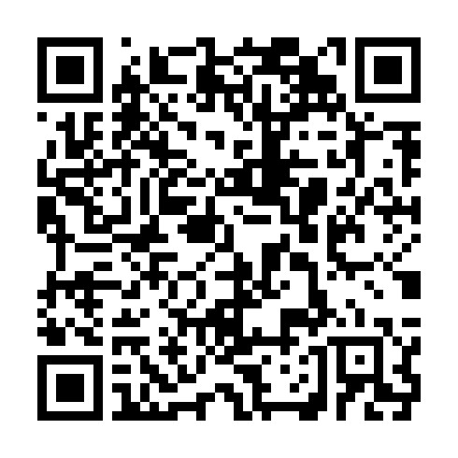
СТОИМОСТЬ ПРОЕКТА (см. приложенный файл)
Предварительная смета реализации идеи.
Расходы государства на лечение одного пациента в психиатрии:
В среднем пациент госпитализируется 3 месяца в году (круглосуточный и дневной стационары).
Около 931.00 рублей государство тратит на обслуживание одного пациента в год (при 3 госпитализациях в год)
310 тысяч = 1 месяц госпитализации.
620 тысячи = экономия на 1 пациенте при 1 месяце госпитализации вместо 3-х в году.
Расходы на обслуживание проекта (из расчета 2 групп, а не одной, как в пилотном проекте) = 11.096.000 рублей:
(ФОТ с начислениями в год, расходные материалы, приглашенные специалисты (ныне волонтеры),
профессиональные расходы, гражданское страхование ответственности и жизни)
Инфраструктура бесплатная (аренда помещений, клининг, коммунальные платежи – за счет партнерских организаций)
11.096.000 : 620.000 (экономия на одном) = 18 пациентов необходимо иметь в проекте, чтобы окупать расходы.
В месяц посещают занятия около 60 человек (1 группа). Как правило, 15 человек на занятии. 120 человек в работе = 2 группы
120 человек в 2 группах – 18 человек (покрывают расходы) = 102 человека (экономят расходы)
102 х 620.000 = 63.240.000 рублей в год экономии при снижении регоспитализации с 3 до 1 месяца.
Конкретный пример: пациент Л. за 2 года до вступления в проект госпитализировался 16 раз (это 8 раз в год), после вступления в проект госпитализации прекратились. На данный момент пациент находится в проекте около 2 лет (экономия на нём около 5 млн рублей).
Смета расходов:

Slide 19
РЕСУРСНОЕ ОБЕСПЕЧЕНИЕ
Инфраструктура, источники финансирования, наличие команды и т. д.
Инфраструктура:
Использование оборудованных площадок бесплатно за счет межведомственного взаимодействия и взаимовыгодного сотрудничества с государственными и негосударственными партнерами (инфраструктура уже существует)
Источники финансирования:
Зарплата в государственном секторе (на данный момент: у медицинского психолога = автора-руководителя и социального работника; специалист по социальной работе отправлен администрацией на другие виды работ)
Наличие команды (в стадии формирования, необходимо распределять роли, нанимать сотрудников):
- Генеральный директор
- Директор по развитию
- Медицинские психологи (для оценки динамики реабилитации, групповой и индивидуальной работы)
Специалисты по социальной работе
Социальные работники
Психиатры-психотерапевты (для допуска в проект, контроля и коррекции психического статуса, оценки по МКФ)
Преподаватели-методисты с университетским опытом
Специалист по связям с общественностью
- IT-специалист
- Модератор чата
- Бухгалтер
- Юрист
Расходные материалы (на данный момент за счет средств руководителя (медицинского психолога) и средств участников проекта)
Волонтеры на данный момент

Slide 20
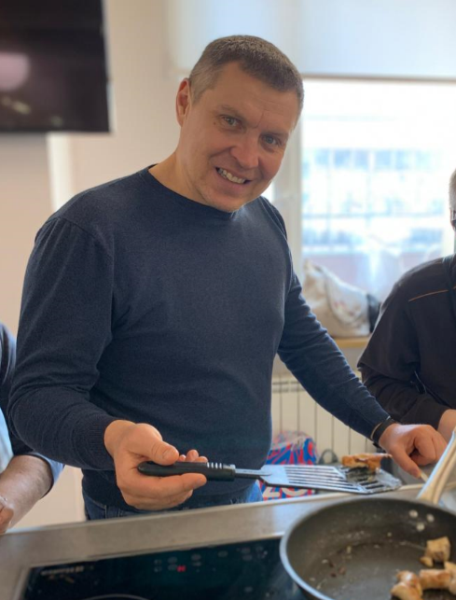
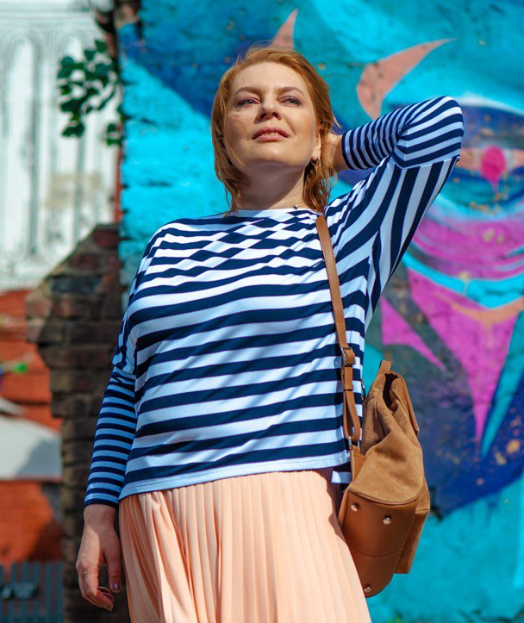
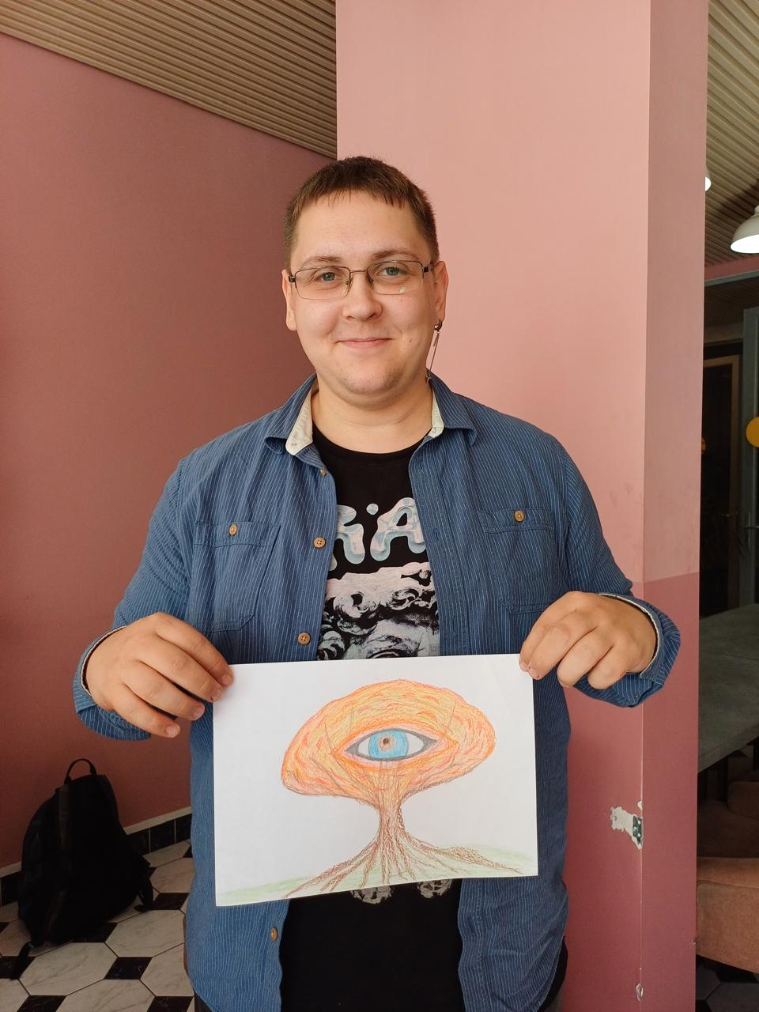
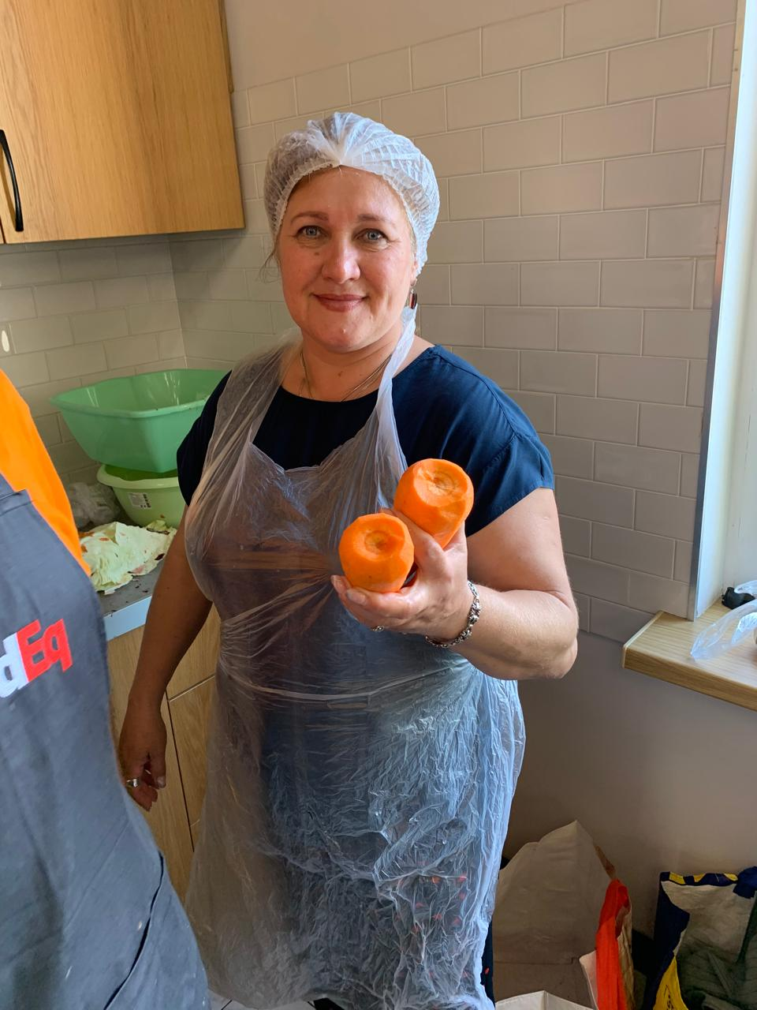
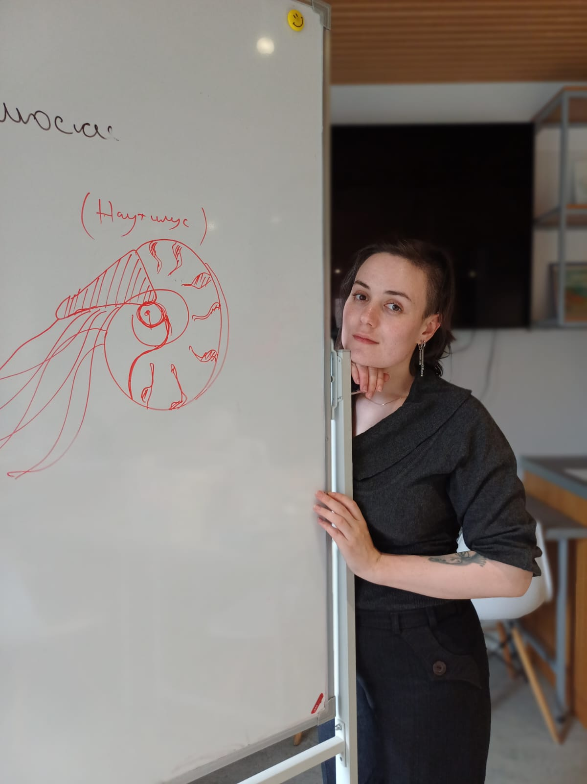
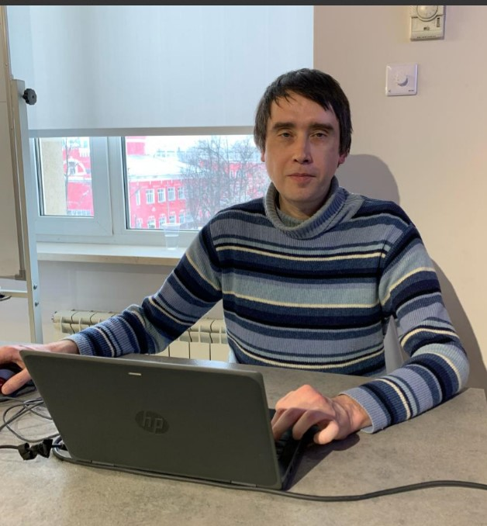
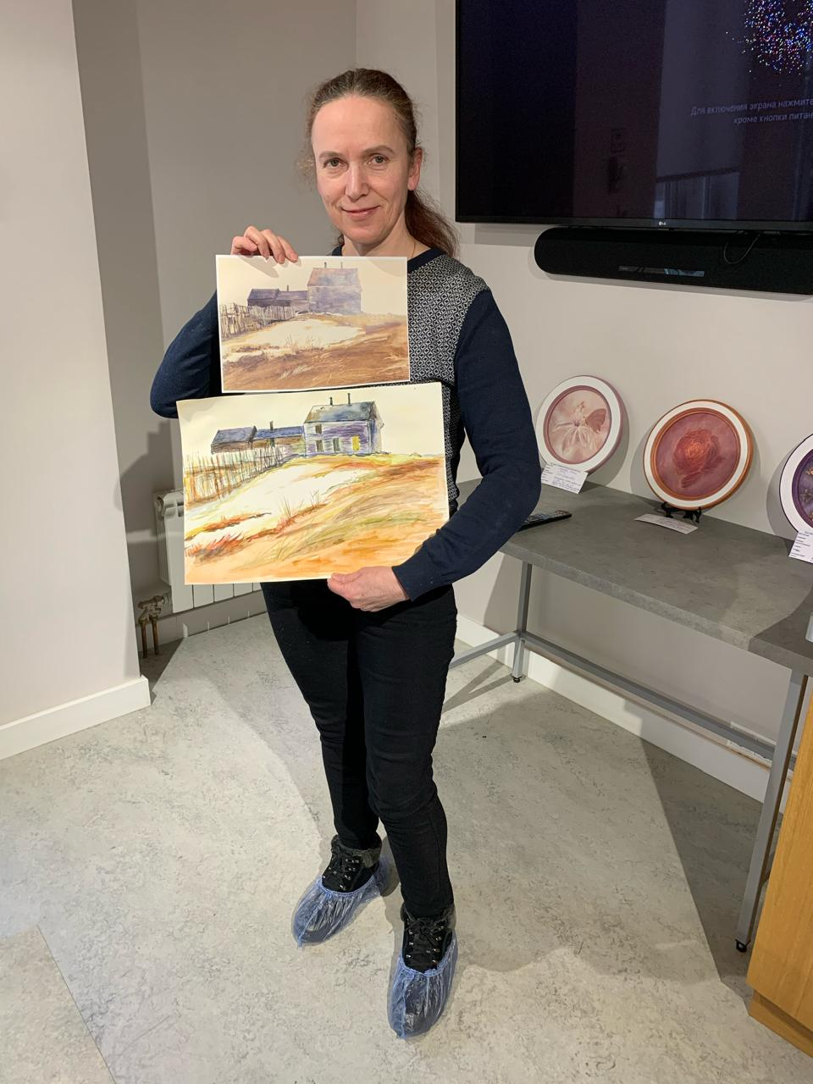
КОМАНДА ПРОЕКТА
Соведущий: специалист по социальной работе ГБУЗ «ПКБ №4 им.П.Б.Ганнушкина ДЗМ» Дмитрий Васильевич Яичников (на данный момент отправлен администрацией ПКБ №4 на другие работы)
Помощник руководителя:
админ проекта, музыкант и курьер
Даниил Юрьевич Лукин
Автор и руководитель проекта «Гармонизация жизни»: медицинский психолог ГБУЗ
«ПКБ №4 им.П.Б.Ганнушкина ДЗМ»
Ольга Геннадьевна Кузнецова
Соведущая домоводства: социальный работник
ПНД №5
Татьяна Ивановна Симонова
Член совета проекта: супруга участника проекта, журналист
Виктория Олеговна Лукина
Ответственный за сайт: участник проекта, кандидат физико-математических наук,
IT-специалист
Арсений Георгиевич Сутырин
Член совета проекта: мама участницы проекта, юрист
Алла Юрьевна Федорова

Slide 21
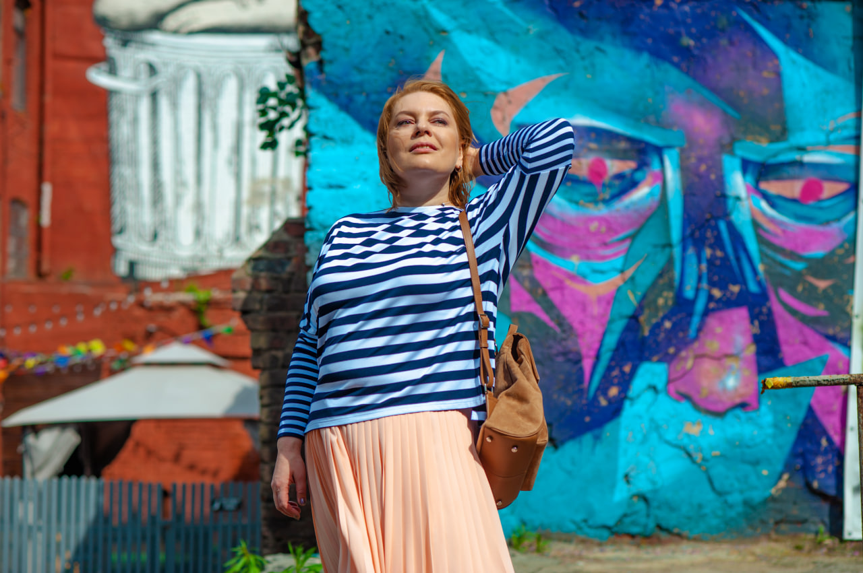
ЗАПРОС НА ПОДДЕРЖКУ
Призыв к действию и/или краткая формулировка главного запроса на содействие и поддержку.
Нужна помощь:
Доработать вариант проекта для государства.
Создать крупный пилотный проект на 3 года, обеспечить финансирование.
Определиться с юридическим статусом (подведомственностью: на базе какого юридического лица провести крупный пилот).
4) Подбор команды (на основе разработанной системы ценностей, распределение ролей).
5) Информационная поддержка.
6) Помощь в организации притока заинтересованных лиц.
7) Сделать «Пространство гармонизации жизни» учебной базой для специалистов для возможности масштабирования проекта.
Контакты: к кому и куда обращаться с предложениями поддержки и сотрудничества:
Проект «Пространство гармонизации жизни»
(Проект «Гармонизация жизни» – прототип, создан в 2018 году)
Автор и руководитель - Кузнецова Ольга Геннадьевна
Сайт: http://www.olga-kuznetsova-trud.ru/
Email: kog2004olga@mail.ru / olga.kuznetsova.trud@yandex.ru
Телефон: +7.903.709.39.83
Блог: https://1001.ru/authors/151
Социальные сети:
VK: https://vk.com/id11600999
Facebook: https://www.facebook.com/olga.kuznetcova.7
Instagram: @kog2004

